Slide 1
ЗППП собак, правда или вымысел?
Низовцева (Борисова) Мария
Ветеринарный врач-репродуктолог
МВЦ “Два Сердца”
Санкт-Петербург

Slide 2
Бруцеллез собак
Brucella canis!
Грамм- коккобацилла
• Остается в организме на всю жизнь (носитель и выделитель)
• Трудности диагностики

Slide 3
Пути передачи бруцеллеза собак
• Вагинальные выделения (постабортивные, послеродовые, течные)
• Абортаты (плоды, плодные жидкости, плаценты)
• Молоко
• Сперма
• Моча
• Слизистые (оро-назально, конъюнктива)
• Щенки инфицируются трансплацентарно

Slide 4
Клинические признаки бруцеллеза
Слабая патогенность для человека (но не 0!)
Клинические признаки:
Абортирование и резорбции, антенатальная гибель на поздних сроках
Возможно рождение мертвых щенков в срок, слабых щенков
Орхиты, эпидидимиты, скротальные дерматиты, простатиты
Патологии спермы через 2-6 мес после заражения
Дискоспондилиты

Slide 5
Диагностика бруцеллеза собак
Серологические тесты, используемые для людей и коров НЕ ОПРЕДЕЛЯЮТ антитела к B. Canis
MERSAT – пока нет в России ☹
ПЦР – вагинальные выделения (течные, постабортивные) абортаты, плаценты, сперма.
Ложноотрицательный результат – заражение менее 8 недель
Ложноположительный результат – перекрест с другими бактериями (стафилококки, бордетелла, и.т.д.)

Slide 6
Лечение бруцеллеза собак
Вылечить нельзя!
Источник заражения других животных в питомнике!!!
Допускается – гонадэктомия и постоянная курсовая антибиотикотерапия под контролем анализов (контроль титров, при повышении – начинают курс а\б).

Slide 7
Герпес собак
Возбудитель – CHV-1
Поражает только собак
Латентный носитель пожизненно
Широко распространен

Slide 8
Пути передачи герпеса собак
Воздушно-капельно
Генитально
Латентное состояние всю жизнь в нервных ганглиях.
При стрессе, иммуносупрессии - реактивируется

Slide 9
Клинические признаки герпеса собак
Инкубационный период 2-7 дней
Не вызывает специфических клинических признаков у взрослых животных
Резорбции, аборты, гибель щенков до 21 дня у собак, заразившихся в беременность.
Вирус размножается при более низких температурах, чем Т тела взрослых собак.

Slide 10
Диагностика
Титр антител значительно снижается через 2-3 мес после заражения
У неонатов – вскрытие (петехии, пцр паренхиматозных органов)
ПЦР со слизистых - ? В первые 7-14 дней.

Slide 11
Профилактика герпеса собак
Проверить всех собак (ИФА):
если все серонегативны – держать питомник закрытым (насколько реально??)
Если все серопозитивны – проверять вновь приобретенных животных перед вязкой
Если часть +, а часть - - то проверяем повторно перед вязкой
Профилактика – эурикан герпес ☹
При неонатальной смертности – есть шанс спасти щенков при введение сыворотки крови от собак с высоким титром антител к герпесу (50\50)

Slide 12
Микоплазма
У собак в норме живут более 15 видов микоплазм на всех слизистых (кроме матки (стерильна)!)
Исследования здоровых собак:
-более 80% проб сперм +
-более 70% вагинальных мазков +

Slide 13
Диагностика микоплазм
ПЦР ?
Чаще используют посев для диагностики
Вагинальные мазки
Сперма
У погибших неонатов – печень и селезенка на посев
Более 10⁶ КОЭ\мл – может вызвать патологию

Slide 14
Уреаплазма
В норме живет на слизистой урогенитального тракта собак

Slide 15
Хламидиоз
В норме могут обнаруживаться на слизистых у собак.
Не вызывает патологии (проводили экспериментальное заражение)

Slide 16
Кампилобактериоз
энтеробактерия Campylobacter
Jejuni & fetus fetus Pubmed 1984 – jejuni выделен от абортировавшей суки МПТ. 1985 – выделен у абортатов пуделя.
Основные симптомы - рвота, диарея.

Slide 17
Токсоплазмоз
Toxoplasma gondii
Собака – промежуточный хозяин
Поражение респираторного, желудочно-кишечного тракта, нервно-мышечной ткани
Гипертермия, рвота, диарея, кашель, одышка, атаксия, судороги, парезы и параличи, миозиты, и.т.д.

Slide 18
ТВС
Трансмиссивная венерическая саркома
Должен быть анамнез
Клинические признаки: кровотечение, пальпируемое образование.

Slide 19
Мои рекомендации перед вязкой собак (реалии 2023г)
УЗИ репродуктивной системы
Влагалищная цитология
ИФА герпес собак (кровь)
ЭХО (холтер – породные предрасположенности)
Т4 общий + ТТГ
ПЦР бруцеллез (для сук- течные выделения, для кобелей – сперма)

Slide 20
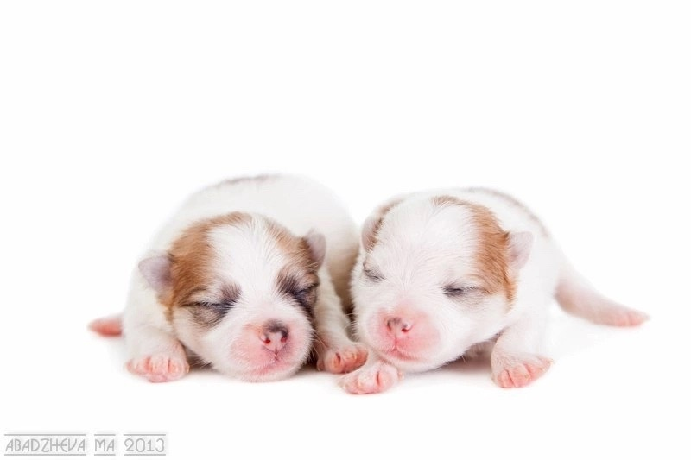
Спасибо за внимание!
M.Nizovtseva@duocor.ru
8-950-005-70-42
Viber, WhatsApp, Telegram

